Slide 2
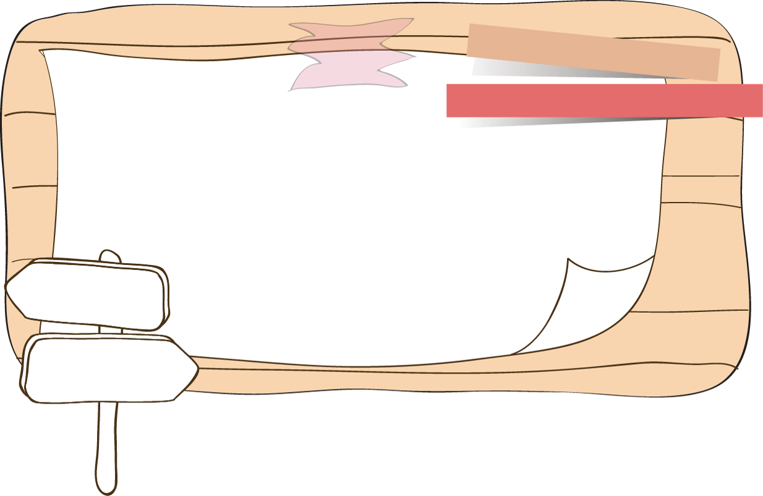
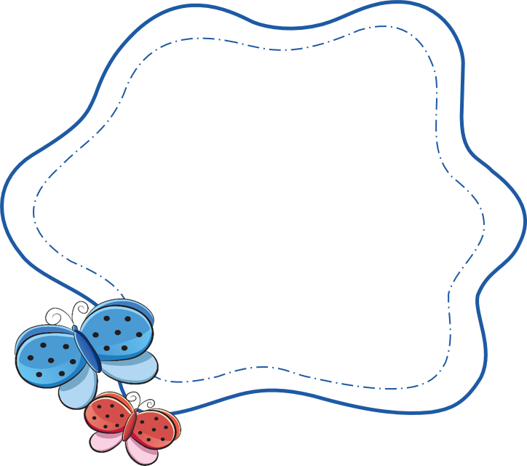
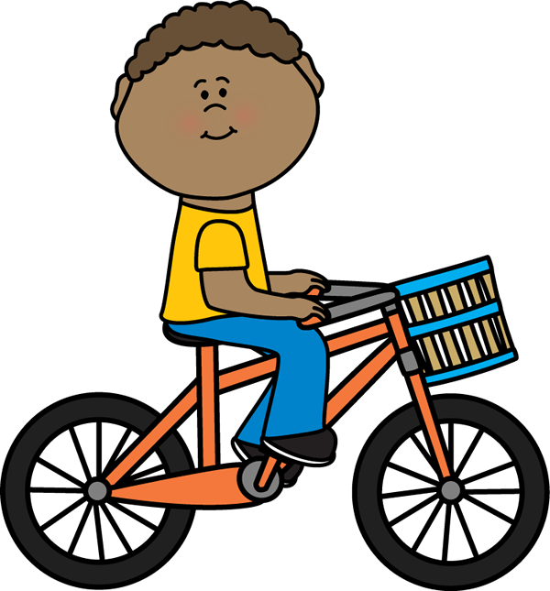
next

Slide 3
790
19
51
59
38
14
307
140
20
581
12
64
412
Giá trị của biểu thức
25 + 40 + 75 là:
23
86
95
1/20
next

Slide 4
79
47
51
59
38
60
26
37
7
51
64
42
Tìm hiệu:
43 330 – 43 270
12
23
86
95
2/20
next

Slide 5
79
5
208
59
38
940
397
44
890
20
64
462
12
145 + 890 = …+145
23
86
95
3/20
next

Slide 6
4593
5351
13
59
4309
872
95
42
64
Kết quả của tổng
1824 + 2769 là:
12
86
4/20
next

Slide 7
Thứ sáu ngày 29 tháng 11 năm 2024

Slide 9
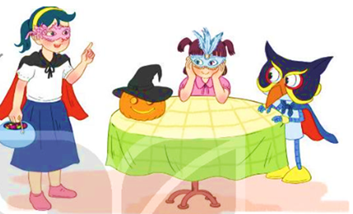
Đơn giản thôi, trước tiên Mai đưa cho Mi 5 cái, sau đó chia đều số kẹo còn lại thành hai phần, mỗi người một phần là được nhé!
Tớ có 25 cái kẹo, tớ muốn chia thành hai phần, tớ một phần và Mi một phần hơn phần của tớ 5 cái kẹo. Rô-bốt giúp tớ với.

Slide 10
Theo gợi ý của Rô-bốt, ta có thể tóm tắt bài toán theo sơ đồ rồi giải như sau:
? cái kẹo
Bài giải:
Hai lần số kẹo của Mai là:
25 - 5 = 20 (cái kẹo)
Số kẹo của Mai là:
20 : 2 = 10 (cái kẹo)
Số kẹo của Mi là:
10 + 5 = 15 (cái kẹo)
Đáp số: Mai 10 cái kẹo
Mi 15 cái kẹo.
Mi:
25 cái kẹo
Mai:
5 cái kẹo
? cái kẹo

Slide 11
Tương tự như trên, ta có cách giải khác:
Bài giải:
Hai lần số kẹo của Mi là:
25 + 5 = 30 (cái kẹo)
Số kẹo của Mi là:
30 : 2 = 15 (cái kẹo)
Số kẹo của Mai là:
25 – 15 = 10 (cái kẹo)
Đáp số: Mi 15 cái kẹo
Mai 10 cái kẹo.
? cái kẹo
Mi:
25 cái kẹo
5 cái kẹo
Mai:
? cái kẹo

Slide 12
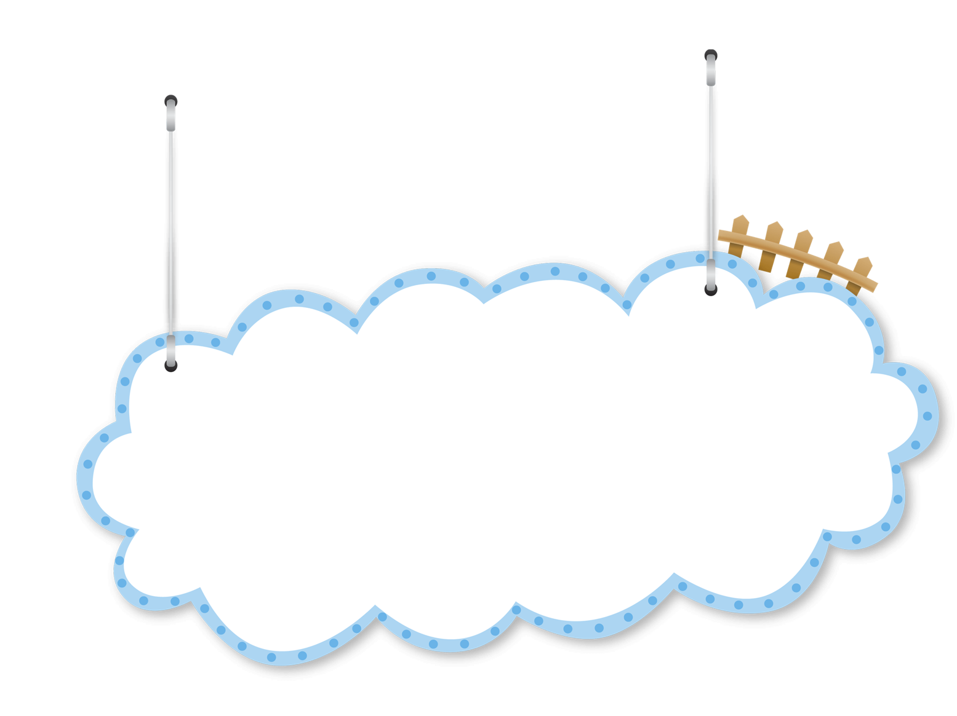
Quy tắc tìm số bé và tìm số lớn:
(Tổng – hiệu): 2
Số bé =
(Tổng + hiệu): 2
Số lớn =

Slide 13
- Cách giải bài bài toán. Tìm hai số khi biết tổng và hiệu của hai số đó:
CÁCH 1:
B1. Vẽ sơ đồ minh hoạ bài toán
B2. Số bé = (Tổng – Hiệu) : 2
B3. Tìm số lớn = Tổng – số bé (vừa tìm được) hay lấy số bé cộng với hiệu.
B4. Ghi đáp số:
CÁCH 2:
B1. Vẽ sơ đồ minh hoạ bài toán
B2. Số lớn = (Tổng + Hiệu) : 2
B3. Tìm số bé = Tổng – số lớn (vừa tìm được) hay lấy số lớn trừ đi hiệu.
B4. Ghi đáp số:

Slide 15
1. Mẹ đem ra chợ bán 80 quả trứng vịt và trứng gà, trong đó trứng gà nhiều hơn trứng vịt 10 quả. Hỏi mẹ đem ra chợ bán bao nhiêu quả trứng gà, bao nhiêu quả trứng vịt?
Tóm tắt:
Bài giải:
Hai lần số quả trứng gà là:
80 + 10 = 90 (quả)
Số trứng gà là:
90 : 2 = 45 (quả)
Số trứng vịt là:
80 – 45 = 35 (quả)
Đáp số: Trứng gà: 45 quả
Trứng vịt: 35 quả
? quả trứng
Trứng gà:
80 quả trứng
Trứng vịt:
10 quả
? quả trứng

Slide 17
ĐI TÌM NHÀ THÔNG THÁI!
1. Tổng của hai số bằng 8, hiệu của chúng cũng bằng 8. Tìm hai số đó
a/ Số lớn là 0, số bé là 8
b/ Số lớn là 7, số bé là 1
c
c/ Số lớn là 8, số bé là 0
c/ Số lớn là 8,số bé là 0

Slide 18
2. Tuổi chị và tuổi em cộng lại được 36 tuổi. Em kém chị 8 tuổi. Hỏi chị bao nhiêu tuổi, em bao nhiêu tuổi?
A. Chị 22 tuổi, em 14 tuổi.
B. Chị 24 tuổi, em 12 tuổi.
C. Chị 28 tuổi, em 8 tuổi.
D. Chị 30 tuổi, em 6 tuổi.

Slide 19
DẶN DÒ
Về xem lại bài, học thuộc công thức.
Chuẩn bị bài sau: Tìm hai số khi biết tổng và hiệu của hai số đó ( Tiết 2)

